Slide 1
Ενόργανη Ανάλυση II
Φασματοσκοπία Πυρηνικού Μαγνητικού Συντονισμού
Γεώργιος Σπυρούλιας, Καθηγητής
Τμήμα Φαρμακευτικής

Slide 2
Άδειες Χρήσης
Το παρόν εκπαιδευτικό υλικό υπόκειται σε άδειες χρήσης Creative Commons.
Για εκπαιδευτικό υλικό, όπως εικόνες, που υπόκειται σε άλλου τύπου άδειας χρήσης, η άδεια χρήσης αναφέρεται ρητώς.
Αναφορά-Μη-Εμπορική Χρήση-Παρόμοια Διανομή

Slide 3
Χρηματοδότηση
Το παρόν εκπαιδευτικό υλικό έχει αναπτυχθεί στα πλαίσια του εκπαιδευτικού έργου του διδάσκοντα.
Το έργο «Ανοικτά Ακαδημαϊκά Μαθήματα στο Πανεπιστήμιο Πατρών» έχει χρηματοδοτήσει μόνο τη αναδιαμόρφωση του εκπαιδευτικού υλικού.
Το έργο υλοποιείται στο πλαίσιο του Επιχειρησιακού Προγράμματος «Εκπαίδευση και Δια Βίου Μάθηση» και συγχρηματοδοτείται από την Ευρωπαϊκή Ένωση (Ευρωπαϊκό Κοινωνικό Ταμείο) και από εθνικούς πόρους.

Slide 4
Σκοπός ενότητας
Θεμελιώδεις αρχές και εφαρμογές της φασματοσκοπίας πυρηνικού μαγνητικού συντονισμού.

Slide 5
Περιεχόμενα ενότητας
Σχέση Δομής— Δραστικότητας& & Σχεδιασμός Βιοδραστικών Ενώσεων
Διαδικασία Σχεδιασμού Φαρμακολογικών Ουσιών
Δομική μελέτη βιομορίων με χρήση πειραματικών δεδομένων
Φασματοσκοπία πυρηνικού μαγνητικού συντονισμού (NMR)
Αλληλεπίδραση Πυρήνα και Μαγνητικού Πεδίου
Ενεργειακές Καταστάσεις σε Μαγνητικό Πεδίο
Διεργασίες Αποδιέγερσης σε Μαγνητικό Πεδίο
Βασικές έννοιες Φασματοσκοπίας NMR
Ανατομία ενός φασματόμετρου NMR
Ανατομία 1D πειράματος φασματοσκοπίας NMR
Τύποι φασμάτων NMR
Χημικό Περιβάλλον στα φάσματα NMR
NMR Φάσματα Πρώτης & Δεύτερης Τάξης
Χημική ανταλλαγή και Φάσματα NMR
Kανόνες ερμηνείας φασμάτων NMR πρώτης τάξης
Εφαρμογές του Πρωτονιακού ΝΜR

Slide 6
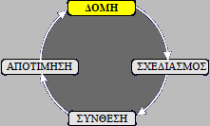
Σχέση Δομής— Δραστικότητας& & Σχεδιασμός Βιοδραστικών Ενώσεων
Δομή:
Μεγάλα Μόρια Ένζυμα, Πρωτεΐνες, Υποδοχείς, DNA, RNA...
Μικρά Μόρια Πεπτίδια, Οργανικά Μόρια Υβριδικά Ανάλογα Πεπτιδίων ...
Σύμπλοκα Ένζυμα – Υποστρώματα / Αναστολείς Υποδοχείς -Ορμόνες

Slide 7
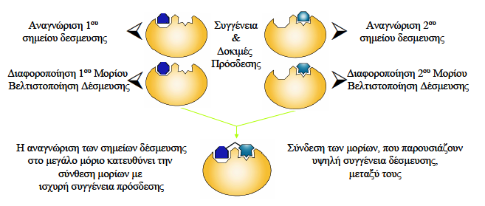
Διαδικασία Σχεδιασμού Φαρμακολογικών Ουσιών

Slide 8
Δομική μελέτη βιομορίων με χρήση πειραματικών δεδομένων
Κρυσταλλογραφία Ακτίνων-Χ
Φασματοσκοπία ΝΜR
Πλεονεκτήματα:
Μόρια, Μοριακά Σύμπλοκα ΜΒ>>100kDa !!!
Tαχύτητα … όταν υπάρχουν κρύσταλλοι.
Εξέλιξη τεχνικής
Μειονεκτήματα:
Υψηλή συγκέντρωση αλάτων
Κρυστάλλωση Βιομορίου
Πλεονεκτήματα:
Δεν απαιτείται κρυστάλλωση
Διαλύματα …. Υδατικά ή μη
Μεγάλη κλίμακα πειραματικών συνθηκών(θερμοκρασία, pH, ιονική ισχύς κ.λπ.)
Δυναμική συμπεριφορά βιομορίων(κινητικότητα, χημική ισορροπία, unfolding)
Σύγκριση μεταξύ δομών NMR και X-ray →δομικές διαφορές σε Στερεά Κατάσταση & Διάλυμα
Μειονεκτήματα:
Μέγεθος μορίων… Τώρα : 35-50 kDa
Μέλλον: 100-150 kDa
Εμπλουτισμός Βιομορίου σε ¹³C, ¹⁵N & ^{2Η} (για βιομόρια > 10-12 kDa

Slide 9
Φασματοσκοπία πυρηνικού μαγνητικού συντονισμού (NMR)
Διέγερση πυρήνων υπό την επίδραση ηλεκτρομαγνητικής ακτινοβολίας υπό ακτινοβολίας όταν αυτοί βρίσκονται σε μαγνητικό πεδίο.
Εκτός από τη στροφορμή (spin) των ηλεκτρονίων υπάρχει και το φαινόμενο της στροφορμής των πυρήνων. Δηλαδή, τόσο τα νετρόνια, όσο και τα πρωτόνια διαθέτουν στροφορμή και η συνισταμένη τους δίνει την στροφορμή του πυρήνα. Το μέτρο της στροφορμής αυτής P εξαρτάται από τον κβαντικό αριθμό του spin I του πυρήνα:

Slide 10
Φασματοσκοπία πυρηνικού μαγνητικού συντονισμού (NMR)
Ισχύουν τρεις εμπειρικοί κανόνες πρόσθεσης των ανυσμάτων στροφορμής των σωματιδίων του πυρήνα.
Άρτιος αριθμός πρωτονίων και νετρονίων (άρτιος ατομικός και μαζικός αριθμός) συνισταμένη στροφορμή= 0
Περιττός αριθμός πρωτονίων ή νετρονίων (περιττός μαζικός αριθμός) συνισταμένη στροφορμή= περιττό πολλαπλάσιο του 1/2.
Περιττός αριθμός πρωτονίων και νετρονίων (περιττός ατομικός και άρτιος μαζικός αριθμός) συνισταμένη στροφορμή= πολλαπλάσιο του 1
Ως μαγνητική διπολική ροπή μ ορίζεται το γινόμενο:
όπου: γ ονομάζεται γυρομαγνητικός λόγος και εξαρτάται από τη φύση του πυρήνα

Slide 11
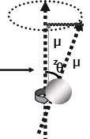
Αλληλεπίδραση Πυρήνα και Μαγνητικού Πεδίου
Ένας πυρήνας που βρίσκεται εντός μαγνητικού πεδίου Β₀ προσανατολίζεται κατάλληλα, και λόγω της ιδιοπεριστροφής του αποκτά γυροσκοπική κίνηση. Η κίνηση αυτή λέγεται μεταπτωτική (precessional orbit).
Η γωνιακή ταχύτητα ω της μεταπτωτικής κίνησης χαρακτηρίζεται από τη συχνότητα Larmor:
Η γωνία θ είναι κβαντισμένη και μπορεί να πάρει τιμές 2l+1

Slide 12
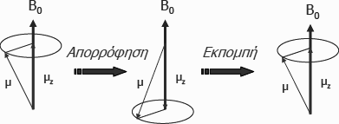
Αλληλεπίδραση Πυρήνα και Μαγνητικού Πεδίου
Κάθε πυρήνας μέσα σε μαγνητικό πεδίο μπορεί να πάρει 2l+1 διαφορετικούς προσανατολισμούς. Στην περίπτωση πυρήνων με spin 1/2 μόνο δύο προσανατολισμοί (2 x1/2+1 = 2) είναι δυνατοί.
Η απορρόφηση ενέργειας (στην περιοχή ραδιοσυχνοτήτων) από πυρήνα με κβαντικό αριθμό spin 1/2 προκαλεί αναστροφή του ανύσματος της μαγνητικής ροπής.
Αυτό μπορεί να γίνει δυνατό με την επίδραση κυκλικά πολωμένης ακτινοβολίας, της οποίας η συχνότητα περιστροφής είναι η ίδια με την μεταπτωτική κίνηση του πυρήνα.

Slide 13
Ενεργειακές Καταστάσεις σε Μαγνητικό Πεδίο
Η διέγερση των πυρήνων είναι δυνατόν να παραχθεί από πηνίο, με διεύθυνση κάθετη προς την διεύθυνση του ανύσματος του μαγνητικού πεδίου. Η διαφορά ενέργειας μεταξύ των δύο καταστάσεων δίνεται από τη σχέση:
Και η συχνότητα της απορροφούμενης ηλεκτρομαγνητικής ακτινοβολίας από τη σχέση:
Η συχνότητα εξαρτάται από την ένταση του μαγνητικού πεδίου Β₀ και από το είδος του πυρήνα.

Slide 14
Διεργασίες Αποδιέγερσης σε Μαγνητικό Πεδίο
Αποδιέγερση spin-πλέγματος (spin--lattice relaxation,Τ1)
Ο εξεταζόμενος πυρήνας βρίσκεται μέσα σε ένα πλήθος άλλων πυρήνων (πλέγμα), που διαθέτουν και αυτοί μαγνητικά πεδία, τα οποία δημιουργούν το μαγνητικό πεδίο του πλέγματος.
Πολλές από τις συνιστώσες αυτών των πεδίων, αντιστοιχούν και βρίσκονται σε φάση με το μαγνητικό πεδίο του εξεταζόμενου μορίου.
Έτσι αλληλεπιδρούν μεταξύ τους και αναγκάζουν τους πυρήνες του εξεταζόμενου μορίου να χάσουν ενέργεια και να μεταπέσουν σε χαμηλότερη ενεργειακή κατάσταση spin.

Slide 15
Διεργασίες Αποδιέγερσης σε Μαγνητικό Πεδίο
Αποδιέγερση spin-spin (spin--spin relaxation, Τ2)
Ο εξεταζόμενος πυρήνας αποδιεγείρεται λόγω της σύζευξής του με γειτονικούς πυρήνες που διαθέτουν την ίδια ταχύτητα αποδιέγερσης, αλλά διαφορετικές , μαγνητικές κβαντικές καταστάσεις.
Οι πυρήνες μπορούν να ανταλλάξουν κβαντικές καταστάσεις, και είναι δυνατόν ο μέσος χρόνος ζωής του πυρήνα που ευρίσκεται στη διεγερμένη κατάσταση να μειωθεί με αποτέλεσμα την διεύρυνση των φασματικών γραμμών (line broadening).

Slide 16
Βασικές έννοιες Φασματοσκοπίας NMR
Χημική Μετατόπιση:
δ = ((w_{signal}-w_{reference)} / w_{reference}) * 10⁶ δ σε ppm(parts per million)
Τη χημική μετατόπιση προκαλούν μικρά μαγνητικά πεδία, τα οποία δημιουργούνται από τα ηλεκτρόνια καθώς αυτά κινούνται γύρω από τους πυρήνες.
Για τον λόγο αυτό οι συχνότητες Larmor διαφόρων πυρήνων διαφοροποιούνται ανάλογα με το χημικό τους περιβάλλον. Αυτή η διαφοροποίηση στην συχνότητα συντονισμού των πυρήνων, καλείται χημική μετατόπιση.
Τα ppm(αλλά όχι ταHz) είναι ανεξάρτητα από το B₀ (μαγνητικό πεδίο).

Slide 17
Βασικές έννοιες Φασματοσκοπίας NMR
Spin-spin σταθερά σύζευξης (J ):
Χαρακτηρίζει τις γειτονικές (μέσω δεσμών-scalar interactions) αλληλεπιδράσεις μεταξύ πυρήνων οι οποίοι συνδέονται μέσω μικρού αριθμού ομοιοπολικών δεσμών.
NMR κορυφές/ένταση κορυφών διασταύρωσης:
Σε ένα κανονικό 1D NMR φάσμα η ένταση του σήματος αντικατοπτρίζει τον αριθμό των πυρήνων που προκαλούν το σήμα ενώ το εύρος του σχετίζεται με δυναμικά φαινόμενα (χημική ανταλλαγή).
Σε φάσματα NOESY 2D αντικατοπτρίζει την απόσταση ανάμεσα σε δύο πυρήνες οι οποίοι αλληλεπιδρούν και προκαλούν το σήμα.

Slide 18
Βασικές έννοιες Φασματοσκοπίας NMR
Nuclear Overhauser enhancement ή nuclear Overhauser effect (NOE) :
Είναι η κλασματική αλλαγή στην ένταση μιας κορυφής NMR όταν κάποιος άλλος πυρήνας ακτινοβολείται σε ένα πείραμα διπλής ακτινοβόλησης.
Το φαινόμενο ΝΟΕ οφείλεται στις αλληλεπιδράσεις διαμέσω χώρου -dipolar interactions-μεταξύ διαφορετικών πυρήνων και είναι ~ 1/r⁶

Slide 19
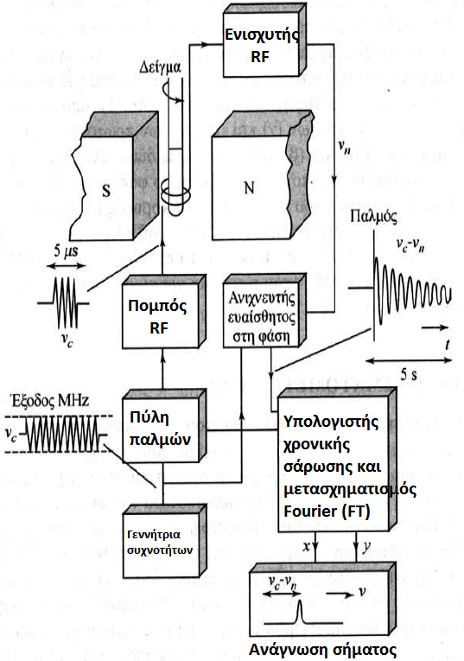
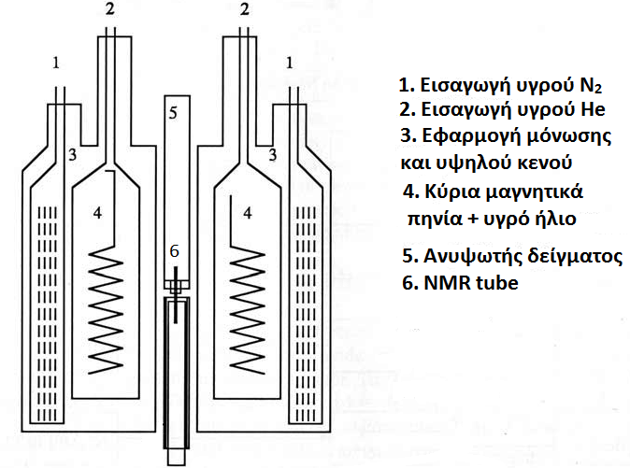
Ανατομία ενός φασματόμετρου NMR
Μαγνήτες….900 MHz σήμερα!!!
Υποδοχέας δείγματος(Probe)
Πηνία εκπομπής/λήψης, Γεννήτρια παλμών, σύστημα λήψης.....
Ανιχνευτής και σύστημα επεξεργασίας δεδομένων
Ολοκληρωτές σήματος, Δειγματολήπτες σήματος, κ.λ.π.

Slide 20
Ανατομία 1D πειράματος φασματοσκοπίας NMR
FID : Ελεύθερη Επαγωγική απόσβεση
Η περιστροφή το διάνυσμα της μαγνήτισης περιστρέφεται γύρω από τον άξονα z με συχνότητα Larmor και δημιουργεί σήμα ραδιοσυχνότητας το οποίο ανιχνεύεται στην κατά την διεύθυνση του άξονα x. Όσο η αποδιέγερση προχωρεί, το σήμα ελαττώνεται εκθετικά σε συνάρτηση με τον χρόνο και αποδίδει την ελεύθερη επαγωγική απόσβεση (free induction decay, FID).
**Επανάληψη της εφαρμογή παλμών για βελτίωση του λόγου σήματος-προς-θόρυβο**
FT : Μετασχηματισμός Fourier
Μαθηματική επεξεργασία του σήματος -μετατρέπει το σήμα από το πεδίο του χρόνου στο πεδίο των συχνοτήτων ώστε να είναι πιο εύκολη η ψηφιακή επεξεργασία του. FT της FID αποδίδει το κλασσικό μονοδιάστατο φάσμα NMR.

Slide 21
Τύποι φασμάτων NMR
Φάσματα ευρείας γραμμής
Σχετικά μεγάλο εύρος κορυφών, και απώλεια της υπέρλεπτης υφής ( η οποία οφείλεται στο χημικό περιβάλλον). Περιπτώσεις όπου υπάρχει : Παραμαγνητικό μέταλλο, χημική ανταλλαγή ανάμεσα σε δύο είδη, μίγμα διαφόρων ισοτόπων.
Φάσματα υψηλής διακρισιμότητας
Συλλέγονται από όργανα ικανά να διακρίνουν πολύ μικρές διαφορές συχνοτήτων (0,01 ppm ή λιγότερο).
Εφαρμογή : *σε 1D φάσματα για την παρατήρηση υπέρλεπτης δομής (αλληλεπίδραση& σταθερά σύζευξης με γειτονικούς πυρήνες), * σε 2Dφάσματα με πλήθος κορυφών διασταύρωσης.

Slide 22
Χημικό Περιβάλλον στα φάσματα NMR
Χημική Μετατόπιση:
δ = ((w_{signal}-w_{reference)} / w_{reference}) * 10⁶ δ σε ppm(parts per million)
Τη χημική μετατόπιση προκαλούν μικρά μαγνητικά πεδία, τα οποία δημιουργούνται από τα ηλεκτρόνια καθώς αυτά κινούνται γύρω από τους πυρήνες.
Για τον λόγο αυτό οι συχνότητες Larmor διαφόρων πυρήνων διαφοροποιούνται ανάλογα με το χημικό τους περιβάλλον. Αυτή η διαφοροποίηση στην συχνότητα συντονισμού των πυρήνων, καλείται χημική μετατόπιση.
Τα ppm(αλλά όχι ταHz) είναι ανεξάρτητα από το B₀ (μαγνητικό πεδίο).

Slide 23
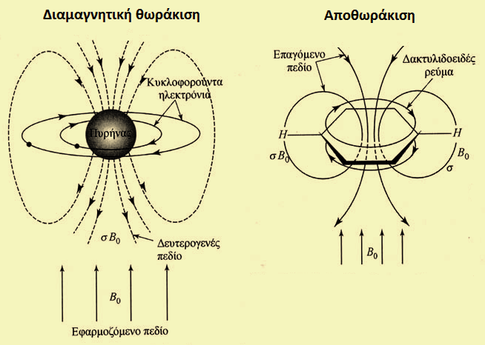
Χημικό Περιβάλλον στα φάσματα NMR
Τοπικά διαμαγνητικά ρεύματα-επάγονται από το σταθερό μαγνητικό πεδίο και παράγουν δευτερογενή πεδία, τα οποία εξασθενίζουν ή ενισχύουν το πεδίο το οποίο αντιστοιχεί ένα συγκεκριμένο πρωτόνιο.
Θωράκιση και αποθωράκιση – σχετίζεται άμεσα με την ηλεκτρονιακή πυκνότητα η οποία περιβάλλει τον πυρήνα.

Slide 24
Χημικό Περιβάλλον στα φάσματα NMR
Mαγνητική Ανισοτροπία:
Φάσματα ουσιών με διπλούς ή/και τριπλούς δεσμούς παρουσιάζουν πρωτονιακά σήματα μακριά από τις αναμενόμενες τυπικές τιμές τους. Τιμές δ για πρωτόνια υδρογονανθράκων κατά σειρά αυξανόμενης οξύτητας/ηλεκτραρνητικότητας/τάξη δεσμού.
CH3-CH3(δ=0.9 ppm τυπική τιμή -CH3),
CH2=CH2(δ=5,8 ppm), CH CH (δ=2,9 ppm)
Για τις ασυνήθιστες τιμές χημικών μετατοπίσεων στις παραπάνω περιπτώσεις οφείλεται η μαγνητική ανισοτροπία λόγω της πολλαπλότητας των διπλών δεσμών (αυξημένη ηλεκτρονική πυκνότητα).

Slide 25
Χημικό Περιβάλλον στα φάσματα NMR
Παράδειγμα: αρωματικός δακτύλιος –χημικές μετατοπίσεις των ο-, m-, p-H ~ 7.0-7.6 ppm...!!!!
Το μαγνητικό πεδίο (κάθετο στο επίπεδο δακτυλίου) επάγει ροή π ηλεκτρονίων γύρω από το δακτύλιο για να δημιουργήσει το λεγόμενο ρεύμα δακτυλίου (ring current).
Δηλαδή επάγεται ένα δευτερογενές μαγνητικό πεδίο, το οποίο επηρεάζει τις χημικές μετατοπίσεις κοντινών (είτε μέσω δεσμών είτε μέσω χώρου) πρωτονίων. Ανάλογα φαινόμενα ισχύουν και για τους δεσμούς.

Slide 26
NMR Φάσματα Πρώτης & Δεύτερης Τάξης
Φάσματα Πρώτης Τάξης:
Η χημική μετατόπιση ανάμεσα στις ομάδες αλληλεπιδρώντων πυρήνων είναι μεγάλη σε σχέση με την σταθερά σύζευξης τους J. Για να υπάρχει απόλυτη συμπεριφορά πρώτης τάξης απαιτείται ο λόγος J/δ να είναι μικρότερος από 0,05.
Φάσματα Δεύτερης Τάξης:
Πολύπλοκα Φάσματα. Το δ αυξάνει όσο αυξάνει η ένταση του μαγνητικού πεδίου ενώ δεν ισχύει το ίδιο για την J. Φάσματα τα οποία λαμβάνονται με όργανο ισχυρού μαγνητικού πεδίου ερμηνεύονται πολύ πιο εύκολα από αυτά τα οποία λαμβάνονται από φασματόμετρα με ασθενέστερο μαγνήτη (1 ppm: 400, 500…900 Hz !!!! ).

Slide 27
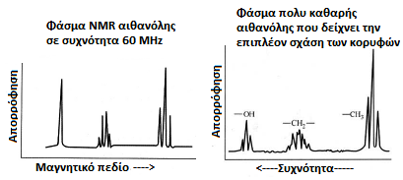
Χημική ανταλλαγή και Φάσματα NMR
Επίδραση Χημικής Ανταλλαγής στα Φάσματα:
Το σήμα συντονισμού για το ΟΗ της αλκοόλης είναι μία απλή, ευρεία, κορυφή όταν υπάρχουν προσμίξεις στο διάλυμά της αλλά είναι μία τριπλή κορυφή όταν βρίσκεται σε απόλυτα καθαρή μορφή. Στην πρώτη περίπτωση υπάρχει ανταλλαγή του -ΟΗ μεταξύ των μορίων της αλκοόλης. Η χημική ανταλλαγή εξαρτάται από την ταχύτητα ανταλλαγής ενός πρωτονίου ανάμεσα στις δύο μορφές του(διαφορετικό χημικό περιβάλλον).

Slide 28
Kανόνες ερμηνείας φασμάτων NMR πρώτης τάξης
Ισοδύναμοι πυρήνες δεν αλληλεπιδρούν ο ένας με τον άλλον για να δώσουν πολλαπλές κορυφές απορρόφησης. Τα τρία πρωτόνια της μεθυλικής ομάδας στην αιθανόλη προκαλούν σχάση μόνο της κορυφής των γειτονικών μεθυλενικών πρωτονίων και όχι σχάση της κορυφής των ιδίων.
Οι σταθερές σύζευξης μειώνονται σημαντικά όσο αυξάνει η απόσταση των ομάδων και σπάνια παρατηρείται σύζευξη σε αποστάσεις μεγαλύτερες από μήκος τεσσάρων δεσμών.

Slide 29
Kανόνες ερμηνείας φασμάτων NMR πρώτης τάξης
Η πολλαπλότητα μιας κορυφής καθορίζεται από τον αριθμό n των μαγνητικώς ισοδύναμων πρωτονίων των γειτονικών ατόμων και έχει τιμή n+ 1.Συνεπώς η πολλαπλότητα της μεθυλενικής κορυφής στην αιθανόλη καθορίζεται από τον αριθμό των πρωτονίων της γειτονικής μεθυλικής ομάδας και είναι ίση με 3 + 1 = 4.
Εάν τα πρωτόνια στο άτομο Β επηρεάζονται από τα πρωτόνια στα άτομα Α και C , τα οποία δεν είναι ισοδύναμα η πολλαπλότητα του Β είναι ίση με (n_{A}+1)(n_{C}+ 1), όπου n _{A} και n_{Cο} αριθμός των ισοδύναμων πρωτονίων στα Α και C, αντίστοιχα.

Slide 30
Kανόνες ερμηνείας φασμάτων NMR πρώτης τάξης
Τα σχετικά εμβαδά μιας πολλαπλής κορυφής είναι συμμετρικά γύρω από το κεντρικό σημείο της ζώνης και είναι ανάλογα με τους συντελεστές των όρων του αναπτύγματος (x + 1)n.
Η σταθερά σύζευξης είναι ανεξάρτητη από το εφαρμοζόμενο πεδίο. Επομένως, οι πολλαπλές κορυφές διακρίνονται εύκολα από κορυφές με μικρή χημική μετατόπιση με λήψη φασμάτων σε δύο διαφορετικές εντάσεις πεδίου.

Slide 31
Εφαρμογές του Πρωτονιακού ΝΜR
Ταυτοποίηση ουσιών
Αναγνώριση είδους (1Η, 13C, 15N, …), και διακρίβωση αριθμού πυρήνων (μέσω ολοκλήρωσης), ταυτοποίηση γειτονικών πυρήνων (μέσω σταθερών σύζευξης),υπολογισμός χρόνων αποδιέγερσης ... Το 1D 1Η NMR φάσμα δεν είναι αρκετό και χρησιμοποιείται σε συνδυασμό με άλλες αναλυτικές μεθόδους, π.χ. UV-vis, MS, IR, στοιχειακή ανάλυση. Τα 2D φάσματα είναι ικανά να δώσουν ικανοποιητικές πληροφορίες για τον χαρακτηρισμό και την διαμόρφωση ενός μορίου.

Slide 32
Εφαρμογές του Πρωτονιακού ΝΜR
Εφαρμογή στην Ποσοτική Ανάλυση –Μίγματα Ουσιών.
Ανάλυση συστατικών δείγματος –Εφαρμογή στην ποιοτική και ποσοτική ανάλυση, μιγμάτων ουσιών στα φάρμακα (μέθοδος προσδιορισμού φαρμακευτικών ουσιών όπως ασπιρίνη, καφεΐνη, φαινακετίνη, κ.λ.π.), τρόφιμα, καύσιμα, κ.λ.π.
Δομική Βιολογία/Βιοχημεία.
Υπολογισμός τρισδιάστατων δομών βιομορίων σε διάλυμα με ανάλυση σχεδόν εφάμιλλη της Κρυσταλλογραφίας ακτίνων-Χ. Μελέτη δυναμικής συμπεριφοράς βιομορίων σε ποικιλία πειραματικών συνθηκών.

Slide 33
Εφαρμογές του Πρωτονιακού ΝΜR
Καινούργιες Τάσεις –Αναγνώριση/Σχεδιασμός Φαρμακευτικών Ουσιών.
Ανάλυση μίγματος ενώσεων για ταυτοποίηση των δραστικών, απέναντι σε πρωτεΐνες/ένζυμα στόχους. Σχεδιασμός και βελτιστοποίηση για ενίσχυση των φαρμακοφόρων ομάδων και της φαρμακευτικής τους αξίας.

Slide 34
Βιβλιογραφία
Το υλικό της παρουσίασης προέρχεται από το εξής σύγγραμμα:
<<PRINCIPLES OF INSTRUMENTAL ANALYSIS>>, Sixth Edition, authors: Douglas A. Skoog, F. James Holler, and Stanley R. Crouch

Slide 35
Σημείωμα Αναφοράς
Copyright Πανεπιστήμιο Πατρών,
Σπυρούλιας Γεώργιος
«Φασματοσκοπία Πυρηνικού Μαγνητικού Συντονισμού ».
Έκδοση: 1.0. Πάτρα 2015.
Διαθέσιμο από τη δικτυακή διεύθυνση: https://eclass.upatras.gr/courses/PHA1614/

Slide 36
Σημείωμα Αδειοδότησης
Το παρόν υλικό διατίθεται με τους όρους της άδειας χρήσης Creative Commons
Αναφορά, Μη Εμπορική Χρήση Παρόμοια Διανομή 4.0 [1] ή μεταγενέστερη, Διεθνής
Έκδοση. Εξαιρούνται τα αυτοτελή έργα τρίτων π.χ. φωτογραφίες, διαγράμματα κ.λ.π.,
τα οποία εμπεριέχονται σε αυτό και τα οποία αναφέρονται μαζί με τους όρους χρήσης
τους στο «Σημείωμα Χρήσης Έργων Τρίτων».
[1] http://creativecommons.org/licenses/by-nc-sa/4.0/
Ως Μη Εμπορική ορίζεται η χρήση:
που δεν περιλαμβάνει άμεσο ή έμμεσο οικονομικό όφελος από την χρήση του έργου, για το διανομέα του έργου και αδειοδόχο
που δεν περιλαμβάνει οικονομική συναλλαγή ως προϋπόθεση για τη χρήση ή πρόσβαση στο έργο
που δεν προσπορίζει στο διανομέα του έργου και αδειοδόχο έμμεσο οικονομικό όφελος (π.χ. διαφημίσεις) από την προβολή του έργου σε διαδικτυακό τόπο
Ο δικαιούχος μπορεί να παρέχει στον αδειοδόχο ξεχωριστή άδεια να χρησιμοποιεί το έργο για εμπορική χρήση, εφόσον αυτό του ζητηθεί

Slide 37
Διατήρηση Σημειωμάτων
Οποιαδήποτε αναπαραγωγή ή διασκευή του υλικού θα πρέπει να συμπεριλαμβάνει:
το Σημείωμα Αναφοράς
το Σημείωμα Αδειοδότησης
τη δήλωση Διατήρησης Σημειωμάτων
το Σημείωμα Χρήσης Έργων Τρίτων (εφόσον υπάρχει)
μαζί με τους συνοδευόμενους υπερσυνδέσμους.

Slide 38
Τέλος Ενότητας

